Slide 1
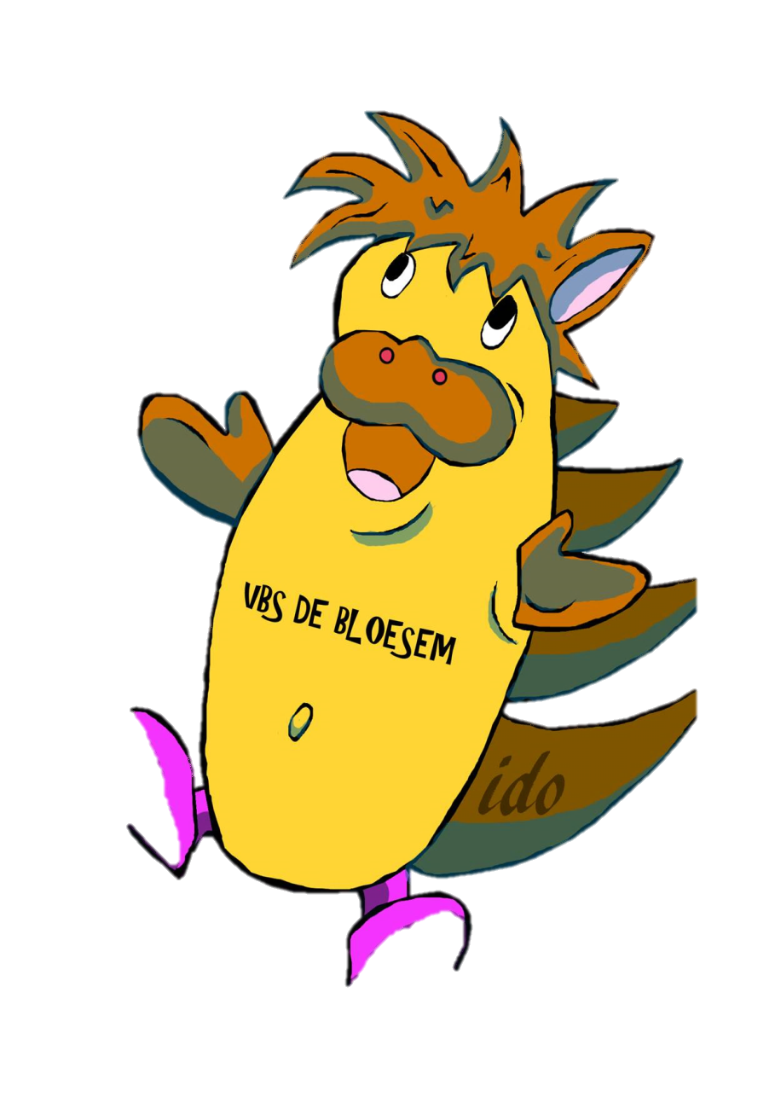
Hallo!
Hallo!
Fijn dat jullie erbij zijn,
lieve IDO-vriendjes!
Kijken jullie samen met mij mee?

Slide 2
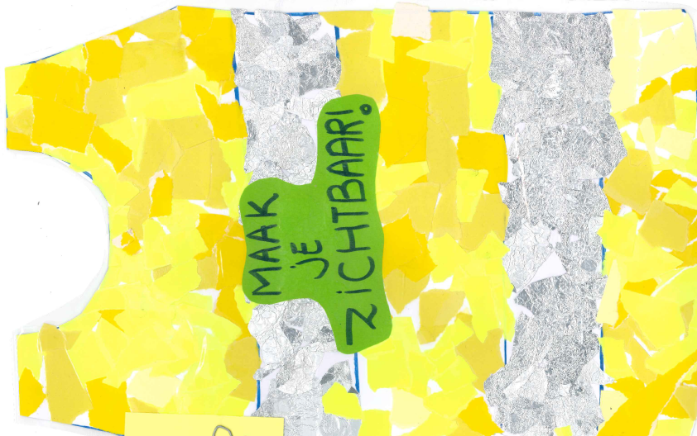
Kijk naar mij!
Ik draag een veiligheidshesje!

Slide 3
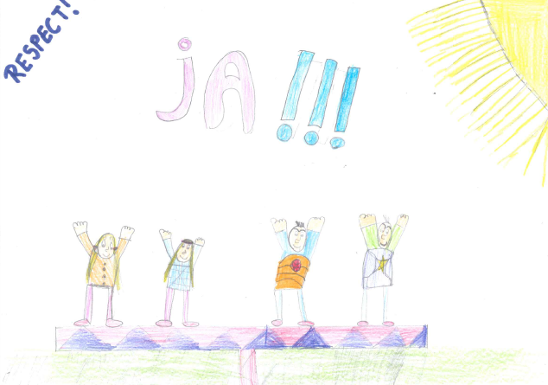
JA!
Respect voor ALLE materialen!
JA!
JA!
JA!

Slide 4
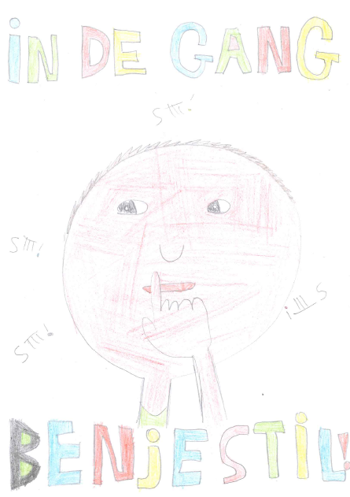
STTTTTTT!

Slide 5
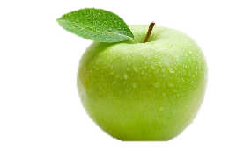
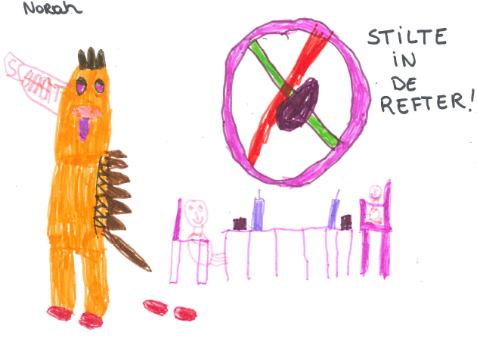
STTTTTTT!

Slide 6
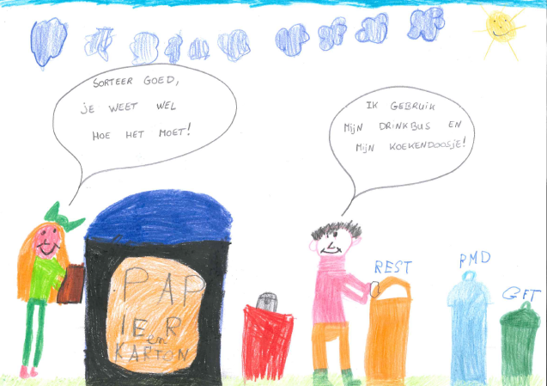
Sorteer goed,
Je weet wel hoe het moet!

Slide 7
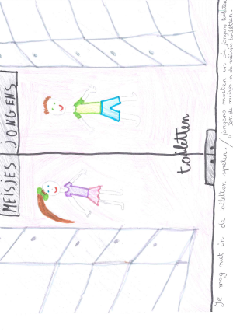
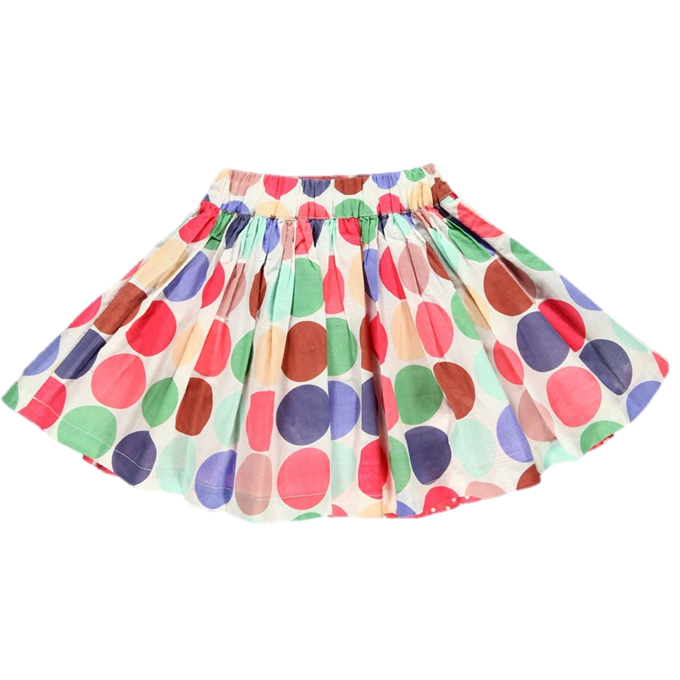
Meisjes hier,
Jongens daar!

Slide 8
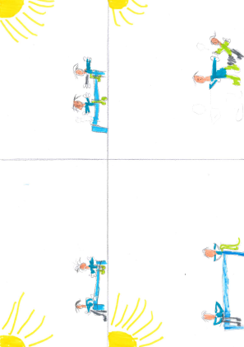
De blauwe bank..

Slide 9
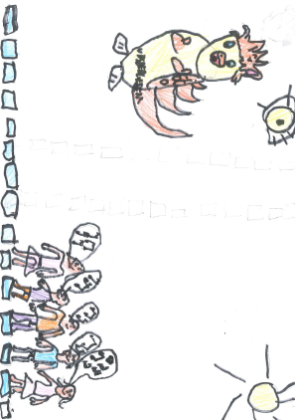
1,2,3
Wij doen wat IDO wil!

Slide 10
Tot snel, vriendjes!
DAAAAAG!

